Slide 1
SISTEMA DE COBRO PARA TALLER AUTOMOTRIZ
PRESENTADO POR:
JENNY AZUCENA EUCEDA MEDRANO
ESTEFANY YAMILETH CORTES ZELAYA
JORGE ANTONIO MORALES

Slide 2
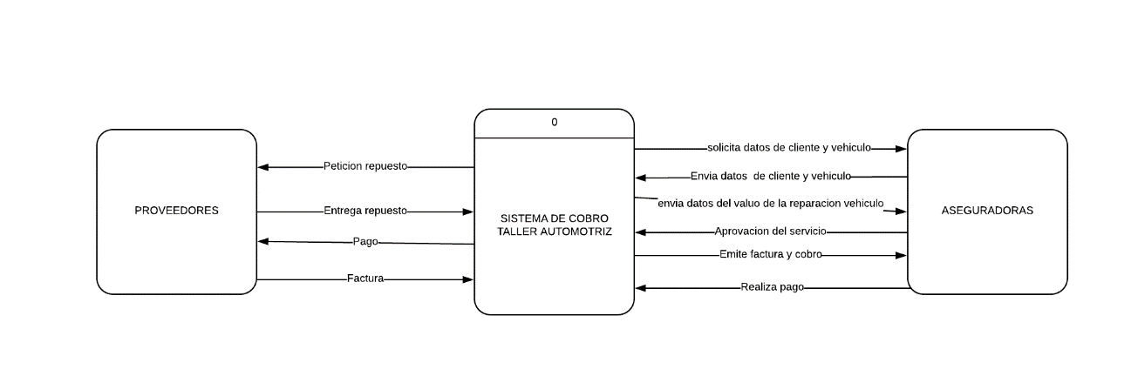
Diagrama de flujos de procesos lógica Nivel 0

Slide 3
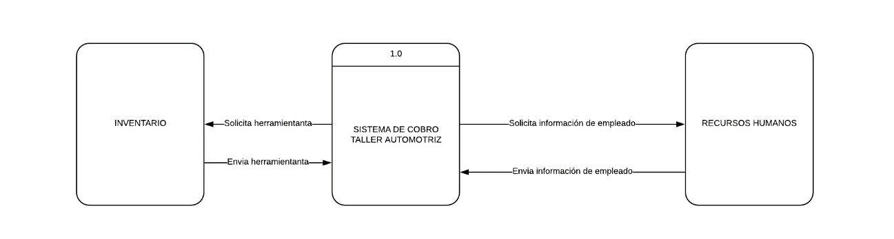
Diagrama de flujos de procesos lógica Nivel 1

Slide 4
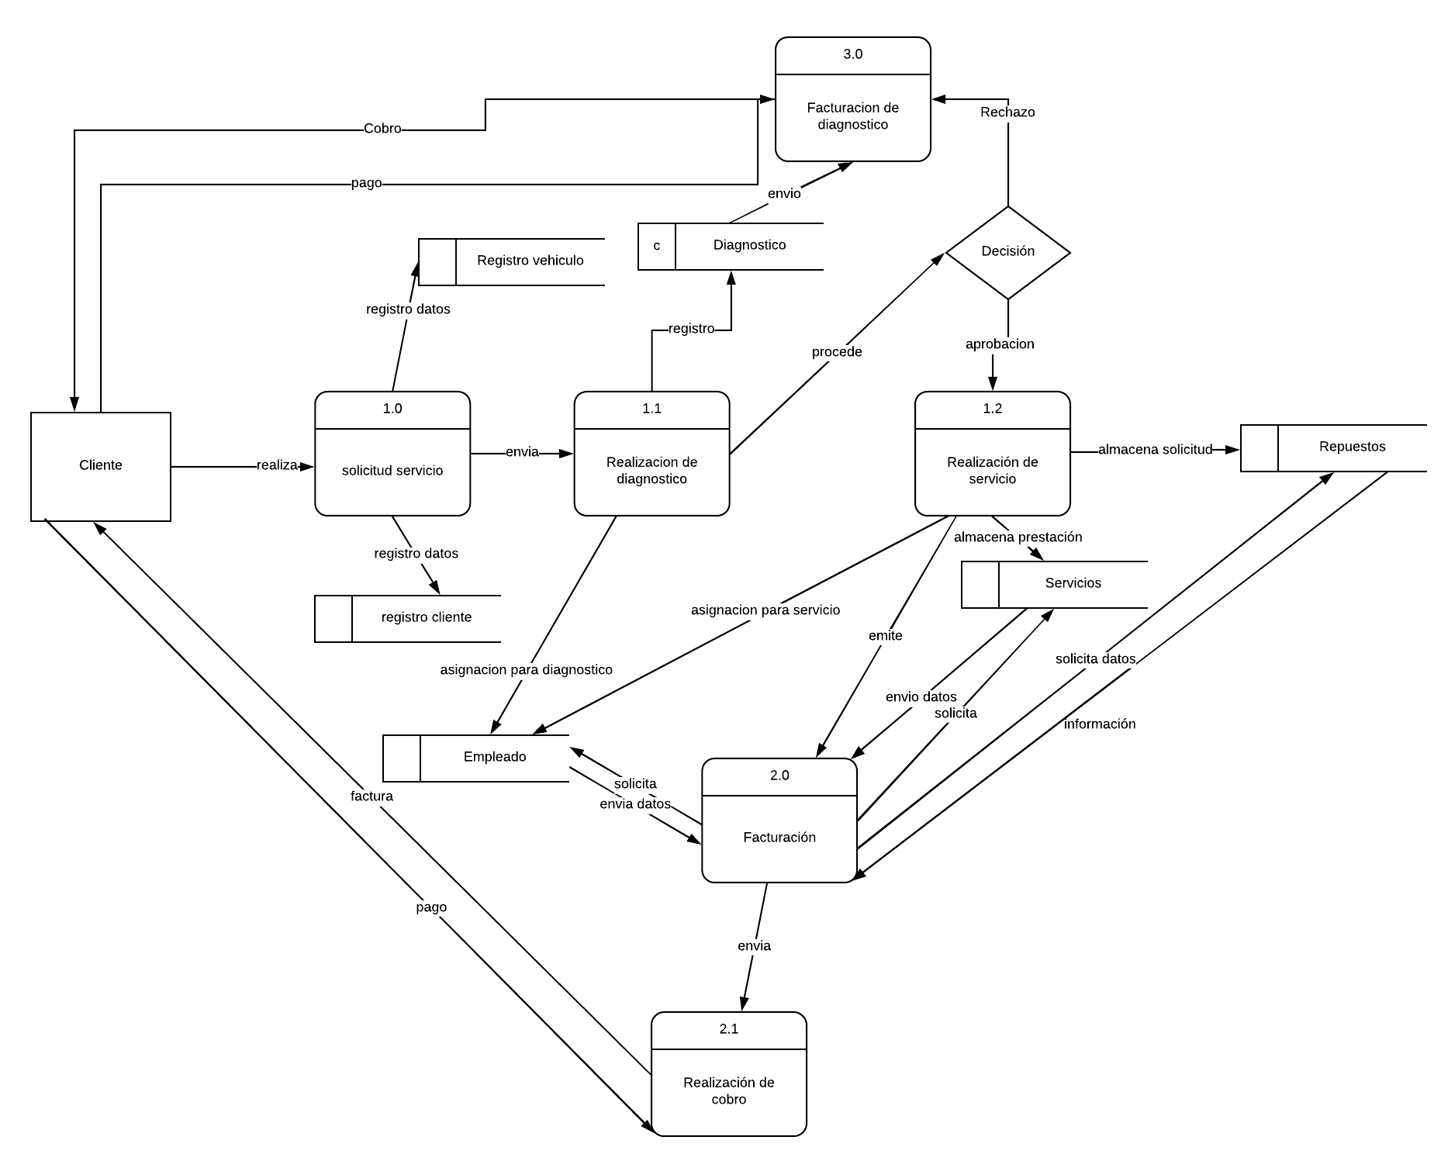
Diagrama de flujos de procesos lógica Nivel 2 Cliente directo (sin aseguradora)

Slide 5
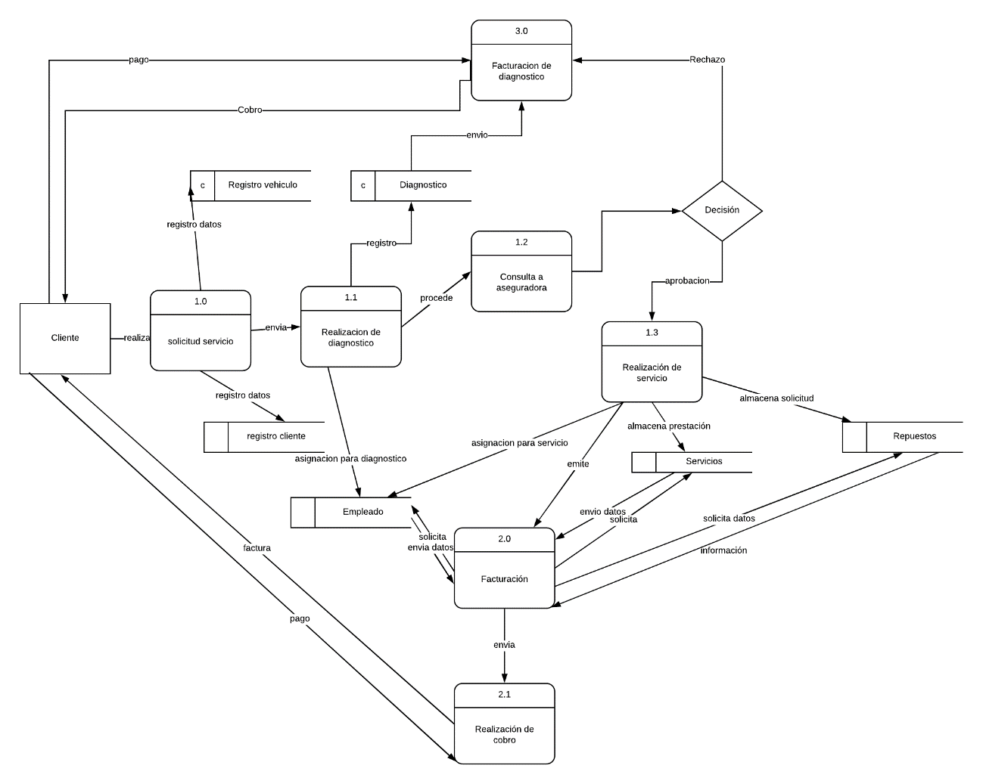
Diagrama de flujos de procesos lógica Nivel 2 Cliente con aseguradora

Slide 6
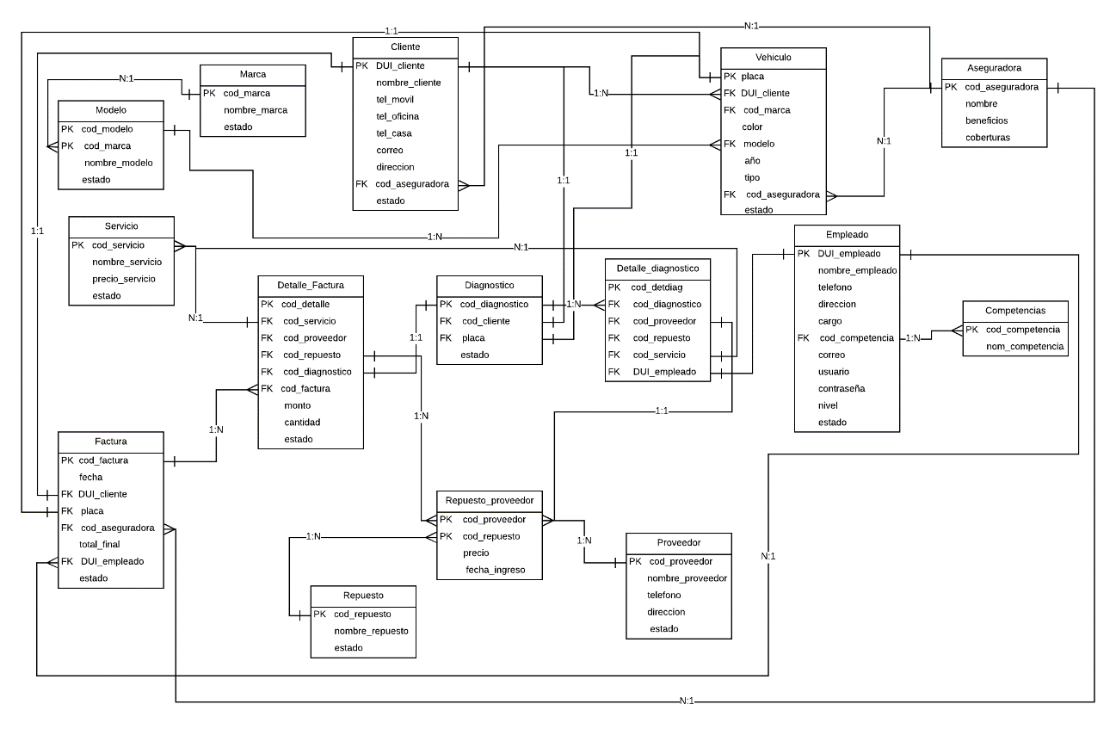
Modelo de datos

